Slide 1
ТЕМА . СОЦИАЛИЗАЦИЯ ЛИЧНОСТИ

Slide 2
План:
1. Понятие о социализации.
2. Стадии процесса социализации.
3. Механизмы социализации.

Slide 3
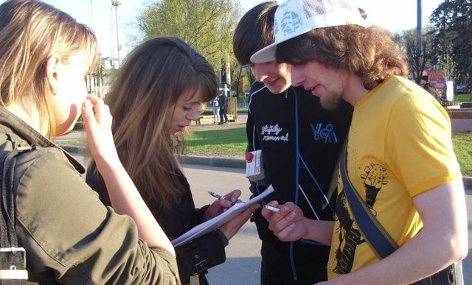
Личность изучают такие науки как …
Социология
Психология
Антропология
Политология
Конфликтология
Биология

Slide 4
Социализация - это процесс усвоения индивидом социального опыта, системы социальных связей и отношений.
ОСНОВНЫЕ ИНСТИТУТЫ СОЦИАЛИЗАЦИИ:
СЕМЬЯ
ДОШКОЛЬНЫЕ
УЧРЕЖДЕНИЯ
ШКОЛА
НЕФОРМАЛЬНЫЕ
ОБЪЕДИНЕНИЯ
ВУЗ
ТРУДОВОЙ
КОЛЛЕКТИВ

Slide 5
ВЫДЕЛЯЮТ ДВА УРОВНЯ СОЦИАЛИЗАЦИИ:
Первичная социализация
Вторичная социализация

Slide 6
Первичная социализация происходит в сфере межличностных отношений в малых группах.
В качестве первичных агентов социализации выступает ближайшее окружение индивида: родители, близкие и дальние родственники, друзья семьи, сверстники, учителя, врачи и т. д.
Вторичная социализация происходит на уровне больших социальных групп и институтов.
Вторичные агенты – это формальные организации, официальные учреждения: представители администрации и школы, армии, государства и т. д.

Slide 7
СТАДИИ СОЦИАЛИЗАЦИИ ЛИЧНОСТИ
1
Стадия
адаптации
Стадия адаптации (от рождения до
подросткового возраста)
2
Стадия
индивидуализации
Критическое отношение к миру
(подростковый и ранний
юношеский возраст)
3
Стадия
интеграции
Желание найти свое место
в жизни (молодость)
4
Трудовая
Воспроизводство и передача
социального опыта через труд.
деятельность
(период зрелости человека)
5
После
трудовая
(пожилой возраст),
воспроизводство социального опыта
в процесс передачи его новым
поколениям.

Slide 8
СОЦИАЛЬНО-ПСИХОЛОГИЧЕСКИЕ МЕХАНИЗМЫ СОЦИАЛИЗАЦИИ
ИДЕНТИФИКАЦИЯ
ПОДРАЖАНИЕ
ВНУШЕНИЕ
СОЦИАЛЬНАЯ
ФАСИЛИТАЦИЯ
КОНФОРМНОСТЬ

Slide 9
Идентификация — отождествление индивида с отдельными людьми или группами, позволяющее усваивать свойственные им разнообразные нормы, отношения и формы поведения.
Подражание — сознательное или бессознательное воспроизведение индивидом модели поведения и опыта других людей (в частности, манер, движений, поступков и т.п.).
Внушение — процесс неосознанного воспроизведения индивидом внутреннего опыта, мыслей, чувств и психических состояний тех людей, с которыми он взаимодействует.
Социальная фасилитация — стимулирующее влияние поведения одних людей (наблюдателя за действиями индивида, соперника) на деятельность других, в результате которого их деятельность протекает интенсивнее.
Конформность — податливость влиянию группы, проявляющаяся в изменении поведения и установок индивида в соответствии с первоначально не разделявшейся им позицией большинства.

Slide 10
СПАСИБО ЗА ВНИМАНИЕ!

